Slide 1

Chips & Circuits
Stijn Bekkers
Ilias Benaissa
Sjors Lockhorst

Slide 2
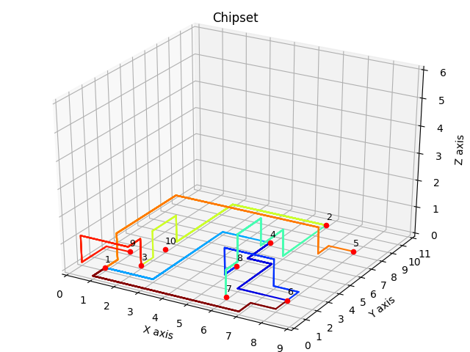
De case kort samengevat
Doel
Gates op een grid
Coördinaten op een CSV bestand.
Netlist = verbindingen tussen gates
Beperkingen
Kabels mogen niet overlappen
7 lagen
Geen diagonale kabels
Notes:
Gates op een grid met elkaar verbinden op een zo efficiënt mogelijke manier.
Coördinaten van de gates staan op een CSV bestand.
Verbindingen tussen de verschillende gates staan op een CSV bestand.
Kabels mogen niet overlappen
Kabels mogen naar een andere laag
Kabels mogen niet schuin gelegd worden

Slide 3
State space
Berekening:
Tussen elke twee coördinaten kan een kabel liggen
((x + 1) * y) + (x * (y + 1) = L
L * (z + 1) = G
(x + 1 ) * (y + 1) * Z= B
G + B = S
2 * 10^{S}

Slide 4
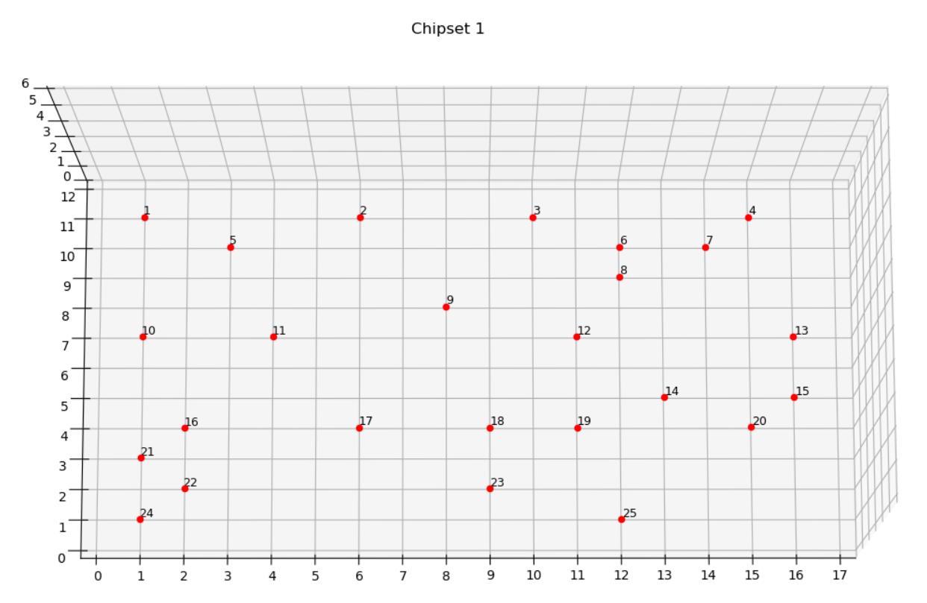
State space chipset 1
X = 17
Y = 12
Z = 6
((x + 1) * y) + (x * (y + 1) = L
L * (z + 1) = G
(x + 1 ) * (y + 1) * Z= B
G + B = S
2 * 10^{S}
→
(18 * 12) + (17 * 13) = 437
437 * 7 = 3059
18 * 17 * 6 = 1404
3059 + 1404 = 4438
2 * 10⁴⁴³⁸

Slide 5
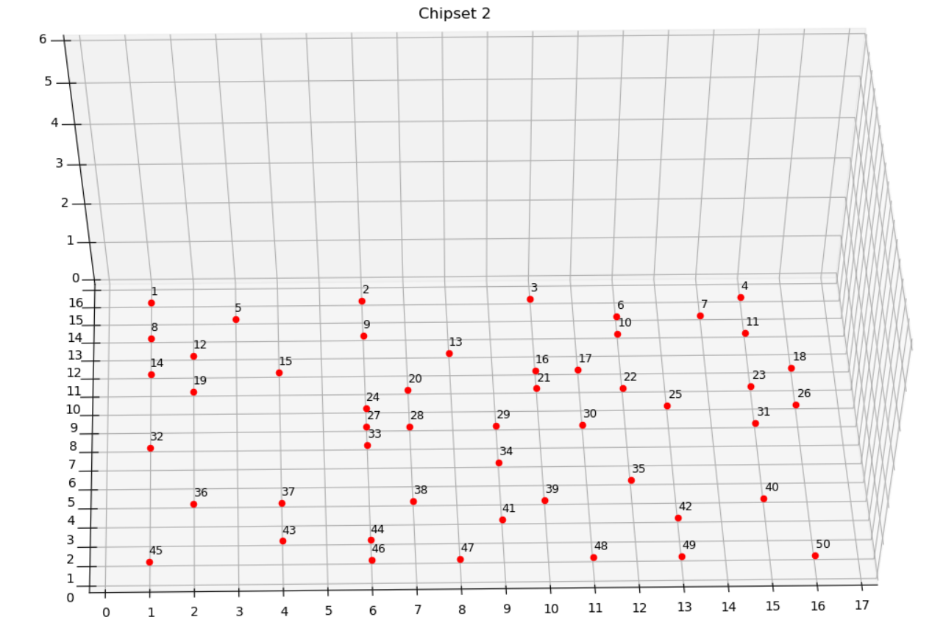
State space chipset 2
X = 17
Y = 16
Z = 6
((x + 1) * y) + (x * (y + 1) = L
L * (z + 1) = G
(x + 1 ) * (y + 1) * Z= B
G + B = S
2 * 10^{S}
→
(18 * 16) + (17 * 17) = 577
577 * 7 = 4039
18 * 17 * 6 = 1836
4039 + 1836 = 5825
2 * 10⁵⁸²⁵

Slide 6
Data structuur
Grid: Dictionary met alleen alle mogelijke coördinaten
Dus geen gate of wire of buiten de grid
Handeld alle aanpassingen van de grid

Slide 7
Algoritme
Astar shortest path algorithm voor elke connectie
Afgestapt van online versie, eigen versie geschreven
Met specifieke aanpassingen voor het bijhouden van neighbors

Slide 8
Heuristieken
Random
Kortste connecties
Meeste connecties
Centrale connecties
Neighbors van gates dichtzetten (Static)
“Dynamic gate locking”
Z-up heuristic

Slide 9
Random

Slide 10
Kortste connecties

Slide 11
Meeste connecties

Slide 12
Centrale connecties

Slide 13
Z-Up

Slide 14
Neighborlocking
Before

Slide 15
Neighborlocking
After

Slide 16
Resultaten Netlist 1
Essentiële heuristieken:
Z-up
Dynamic neighbor locking
Notes:
Zonder heurisitek
7 niet opgelost
Random
493 kabels
Aantal connecties
539 kabels
Kortste connecties
447 kabels
Center grid
511 kabels

Slide 17
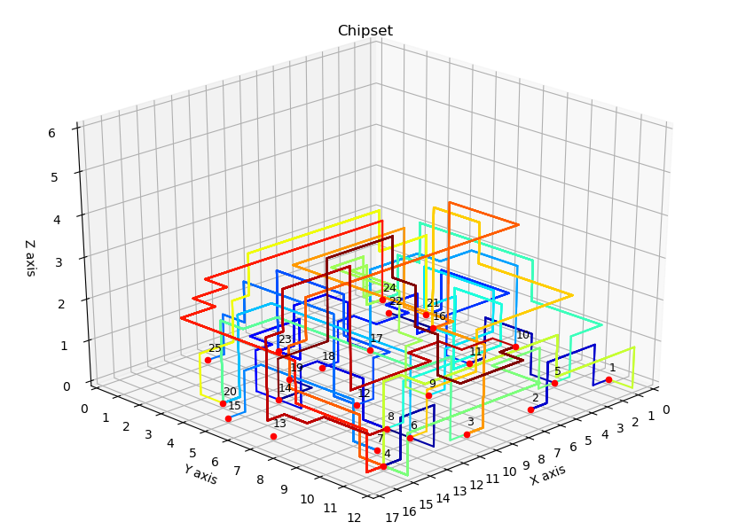
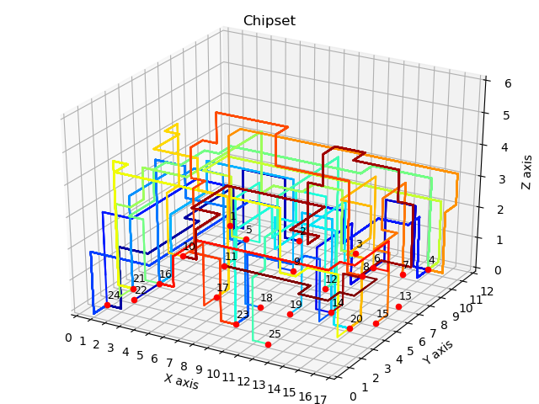
Netlist 1

Slide 18
Resultaten Netlist 2
Notes:
Zonder heurisitek
2 niet opgelost
641 wires
Random
493 kabels
Aantal connecties
669 kabels
Kortste connecties
603 kabels
Center grid
635 kabels

Slide 19
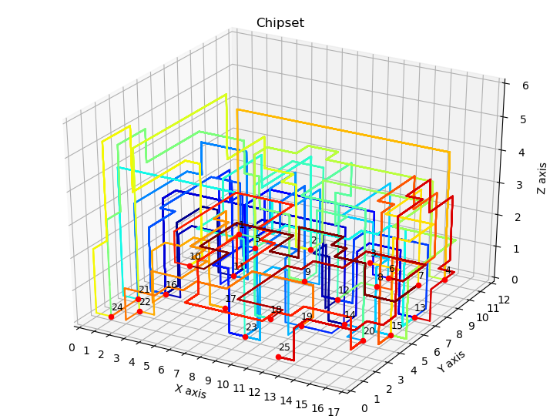
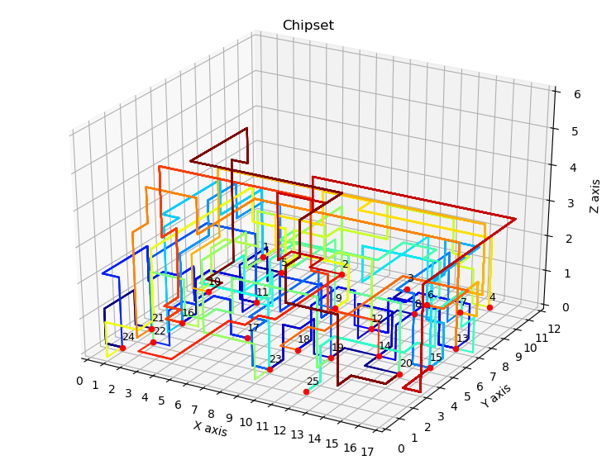
Netlist 2

Slide 20
Conclusie
Dynamisch Neighbor Locken en Z-Up essentiëel
Kortste afstand is de beste volgorde heuristiek
Vervolg
Vrije ruimte van neighbors over de Z-as
Astar nog een keer runnen per connectie na Z-Up
Heatmap

